Slide 1
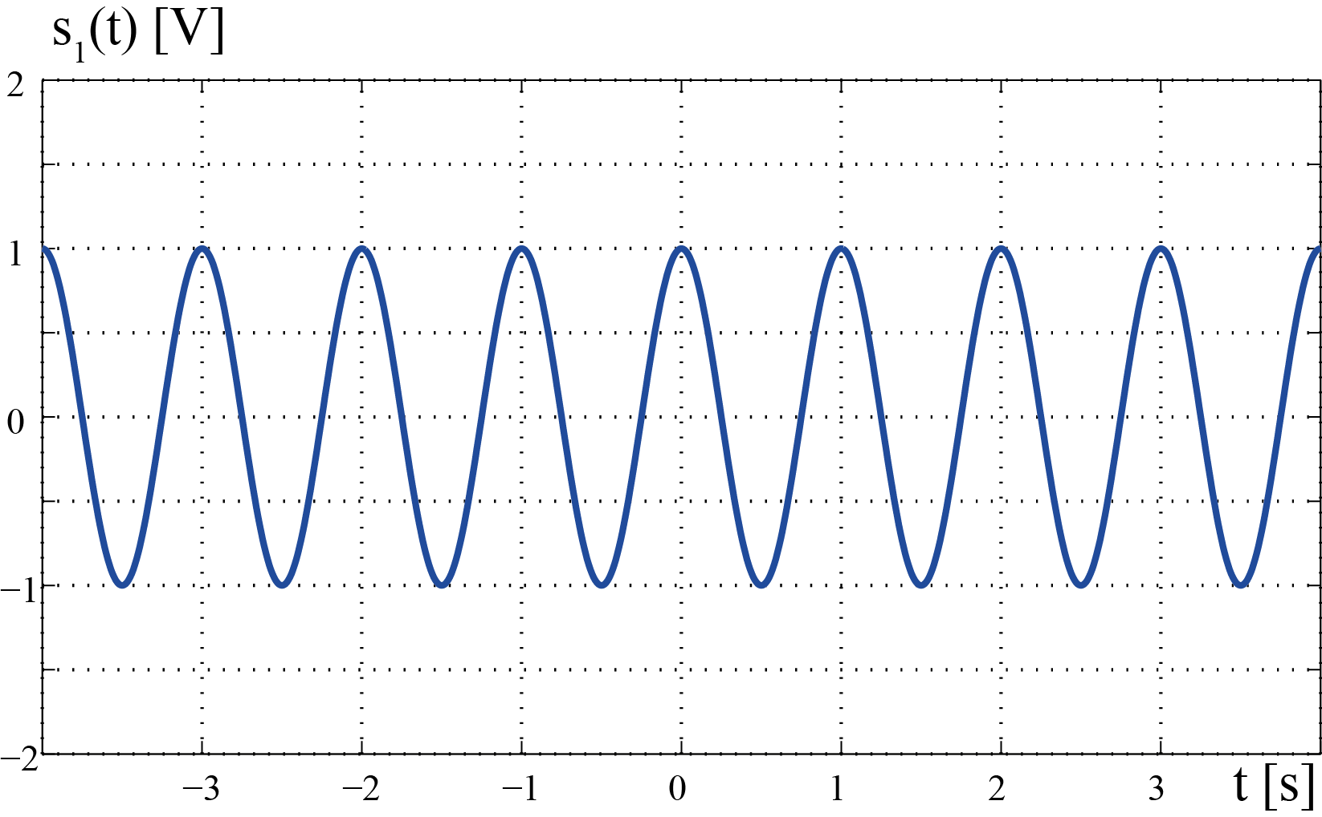



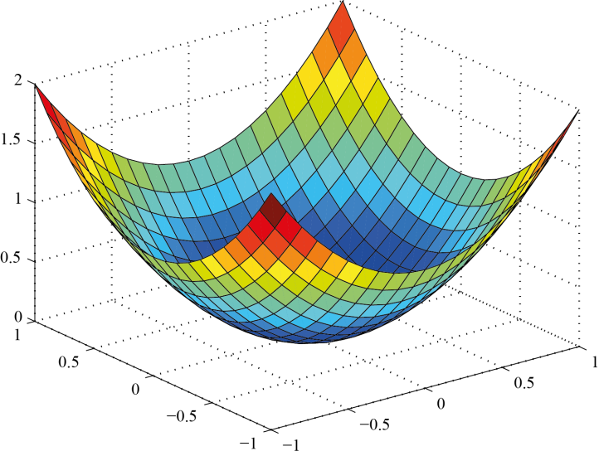

SISTEMAS Y PROCESAMIENTO DE SEÑALES
1
Señales
Cualquier cantidad física que varíe en el tiempo, el espacio o cualquier otra variable
independiente (o variables).
a) Con expresión matemática:

Slide 2
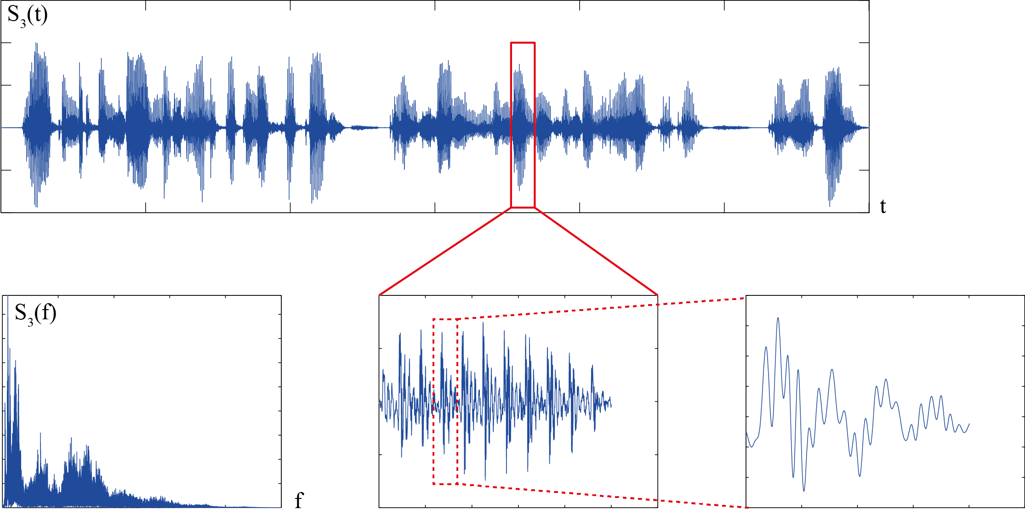
b) Sin expresión matemática:
S3(t) es un canal de voz

Slide 3
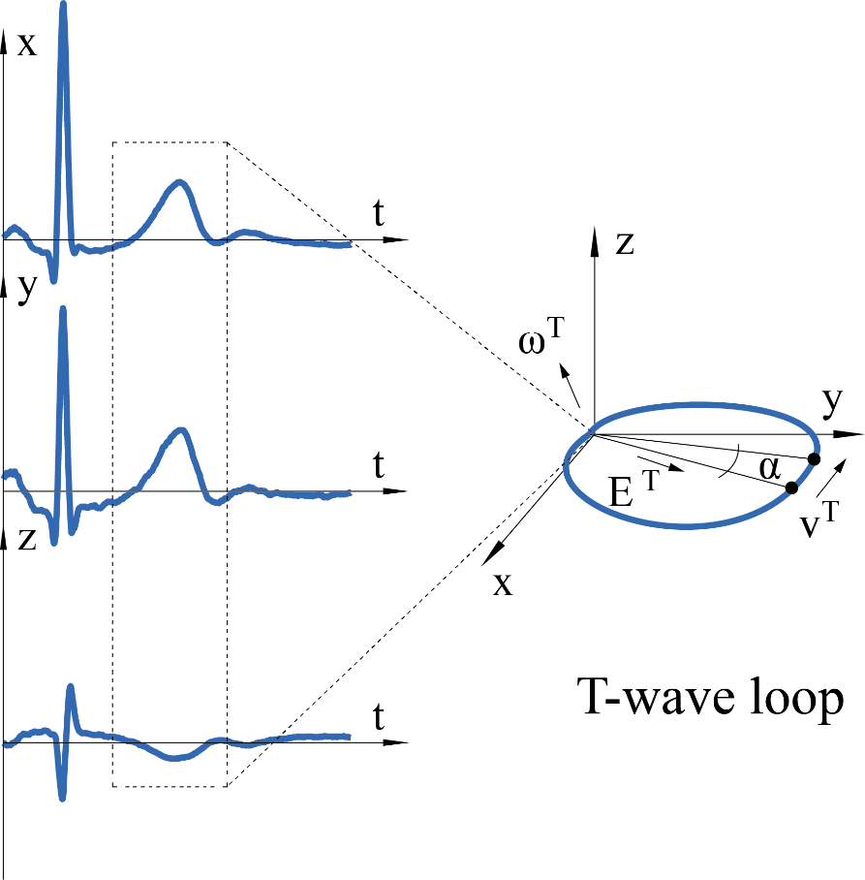
b) Sin expresión matemática:
La señal temporal de 3 canales compone
una señal espacial temporal.
S4(t) son 3 canales electrocardiográficos

Slide 4
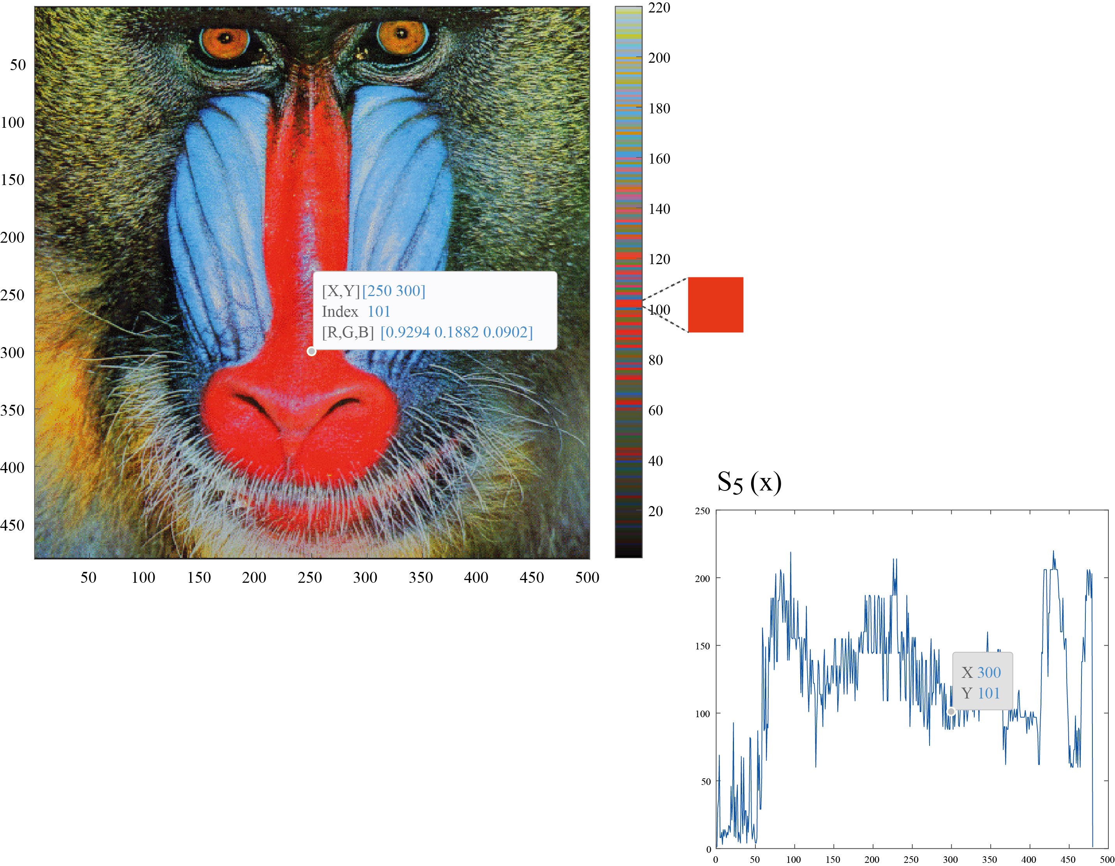
b) Sin expresión matemática:
S5(x) es un valor de intensidad RGB

Slide 5
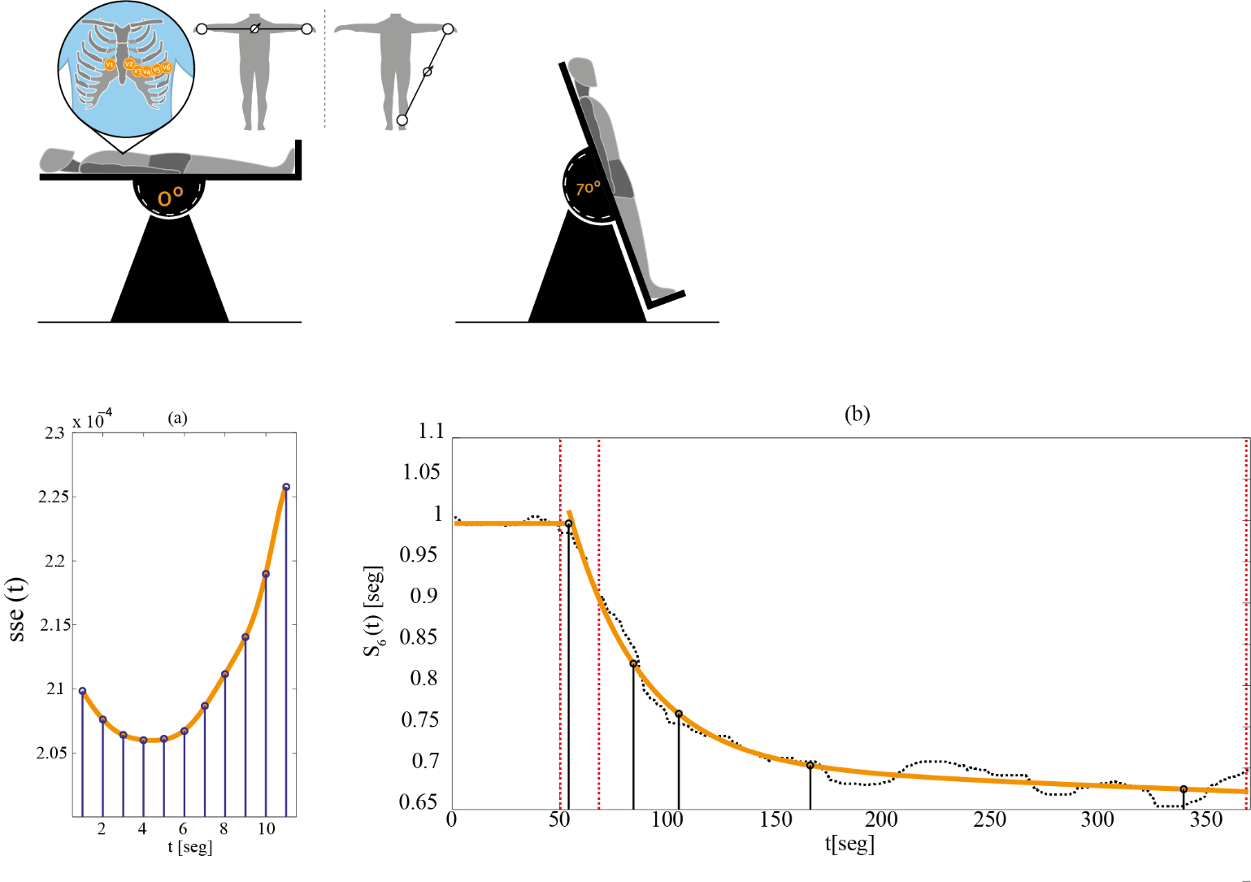
c) Sin expresión pero ajustable matemáticamente (numérico)
S6(t) es una frecuencia cardíaca a lo largo de un procedimiento de tilt-test

Slide 6


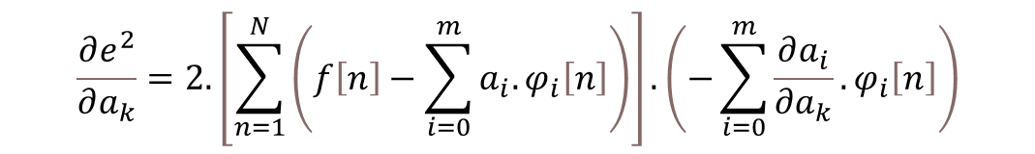
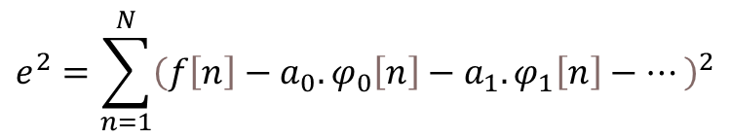
c) Sin expresión pero ajustable matemáticamente (numérico)
Función propuesta:
$$\tilde{f}\left[n\right]= a_{0}.φ_{0}\left[n\right]+a_{1}.φ_{1}\left[n\right]+…$$
Suma del error cuadrático:
$$e^{2}=\sum_{n=1}^{N}{{\left(f\left[n\right]−\tilde{f}\left[n\right]\right)}^{2}}$$
$$e^{2}=\sum_{n=1}^{N}{{\left(f\left[n\right]−a_{0}.φ_{0}\left[n\right]−a_{1}.φ_{1}\left[n\right]−…\right)}^{2}}$$
Minimización:
$$\frac{∂e^{2}}{∂a_{k}}=2.\left[\sum_{n=1}^{N}{\left(f\left[n\right]−\sum_{i=0}^{m}{a_{i}.}φ_{i}\left[n\right]\right)}\right].\left(−\sum_{i=0}^{m}{\frac{∂a_{i}}{∂a_{k}}.}φ_{i}\left[n\right]\right)$$
$$−φ_{k}\left[n\right]$$

Slide 7


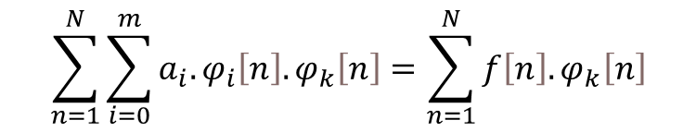
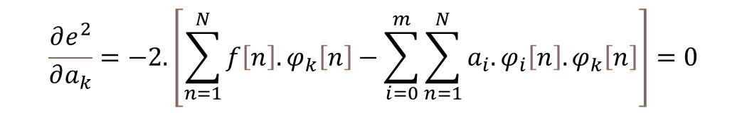
c) Sin expresión pero ajustable matemáticamente (numérico)
Minimización:
$$\frac{∂e^{2}}{∂a_{k}}=2.\left[\sum_{n=1}^{N}{\left(f\left[n\right]−\sum_{i=0}^{m}{a_{i}.}φ_{i}\left[n\right]\right)}\right].\left(−\sum_{i=0}^{m}{\frac{∂a_{i}}{∂a_{k}}.}φ_{i}\left[n\right]\right)$$
$$−φ_{k}\left[n\right]$$
$$\frac{∂e^{2}}{∂a_{k}}=−2.\left[\sum_{n=1}^{N}{f\left[n\right].φ_{k}\left[n\right]−\sum_{i=0}^{m}{\sum_{n=1}^{N}{a_{i}.φ_{i}\left[n\right].φ_{k}\left[n\right]}}}\right]=0$$
$$\sum_{n=1}^{N}{\sum_{i=0}^{m}{a_{i}.φ_{i}\left[n\right].φ_{k}\left[n\right]}}=\sum_{n=1}^{N}{f\left[n\right].φ_{k}\left[n\right]}$$
Matricialmente:
$$\left[φ_{i}\left[n\right]∙φ_{k}\left[n\right]\right]∙\left[a_{i}\right]=\left[f\left[n\right]∙φ_{k}\left[n\right]\right]$$

Slide 8
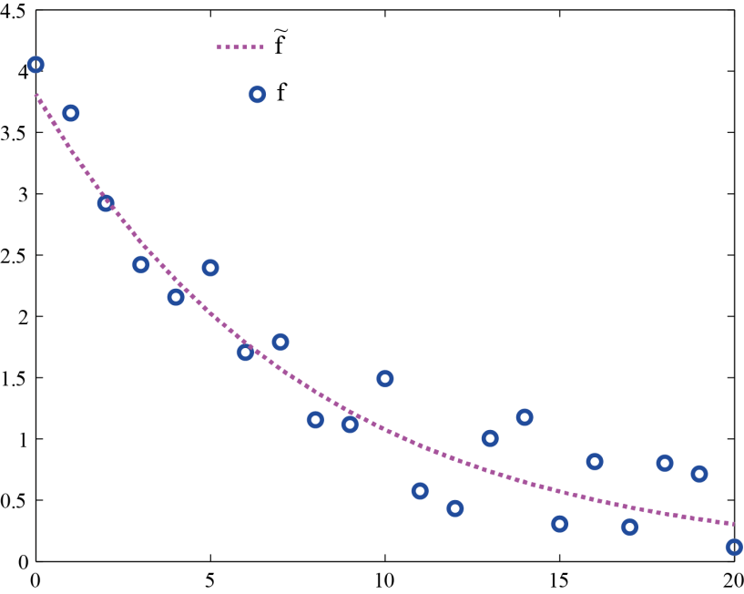

c) Sin expresión pero ajustable matemáticamente (numérico)
Ejercicio
S7 [n]
Ajustar la señal S7 con una
función exponencial:
$$\tilde{f}\left[n\right]= a_{0}.e^{a_{1}.n}$$

Slide 9





c) Sin expresión pero ajustable matemáticamente (numérico)
Ejercicio
S7 [n]
Ajustar la señal S7 con una
función exponencial:
$$\tilde{f}\left[n\right]= a_{0}.e^{a_{1}.n}$$
$$\tilde{f}\left[n\right]= a_{0}.e^{a_{1}.n}$$
$$ln\left(\tilde{f}\left[n\right]\right)=ln\left(a_{0}.e^{a_{1}.n}\right)$$
$$\tilde{g}\left[n\right]=\ln\left(\tilde{f}\left[n\right]\right)=ln\left(a_{0}\right)+a_{1}.n$$
$$b_{0}$$
$$b_{1}$$

Slide 10
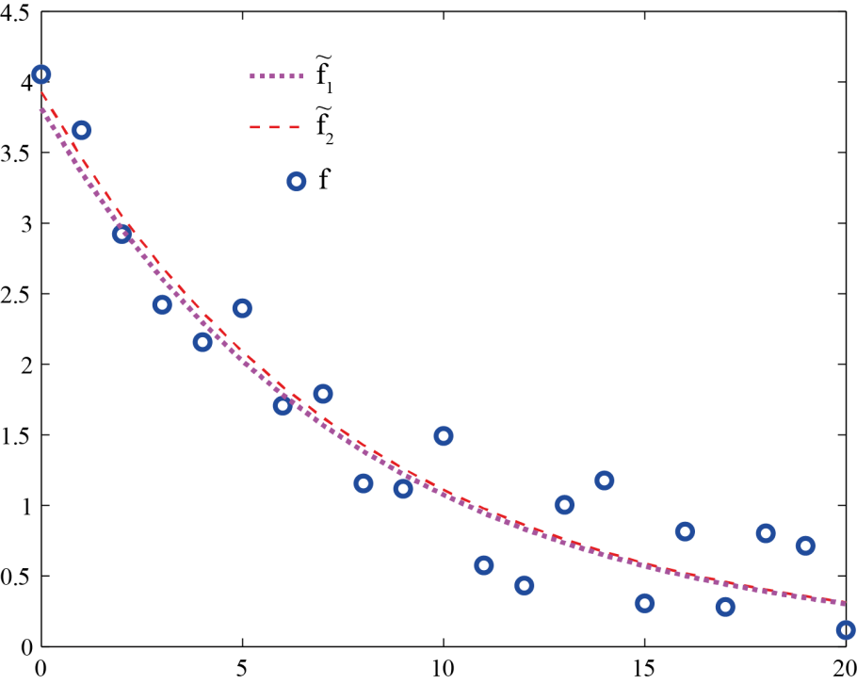

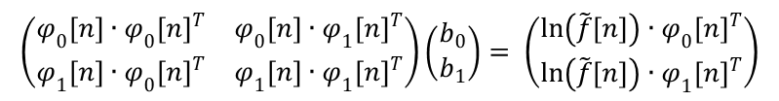





c) Sin expresión pero ajustable matemáticamente (numérico)
$$φ_{0}\left[n\right]=[1 1 1…1]$$
$$φ_{1}\left[n\right]=[0 1 2…20]$$
$$\left(\begin{matrix}φ_{0}\left[n\right]∙{φ_{0}\left[n\right]}^{T} & φ_{0}\left[n\right]∙{φ_{1}\left[n\right]}^{T} \\ φ_{1}\left[n\right]∙{φ_{0}\left[n\right]}^{T} & φ_{1}\left[n\right]∙{φ_{1}\left[n\right]}^{T}\end{matrix}\right)\left(\begin{matrix}b_{0} \\ b_{1}\end{matrix}\right)= \left(\begin{matrix}\ln\left(\tilde{f}\left[n\right]\right)∙{φ_{0}\left[n\right]}^{T} \\ \ln\left(\tilde{f}\left[n\right]\right)∙{φ_{1}\left[n\right]}^{T}\end{matrix}\right)$$
$$a_{0}=e^{b_{0}}$$
$$a_{1}=b_{1}$$
S7 [n]
$$\tilde{f}\left[n\right]= a_{0}.e^{a_{1}.n}$$
Usando funciones predefinidas:
$$f=fit\left(n^{′},f^{′},^{′}exp1^{′}\right);$$

Slide 11
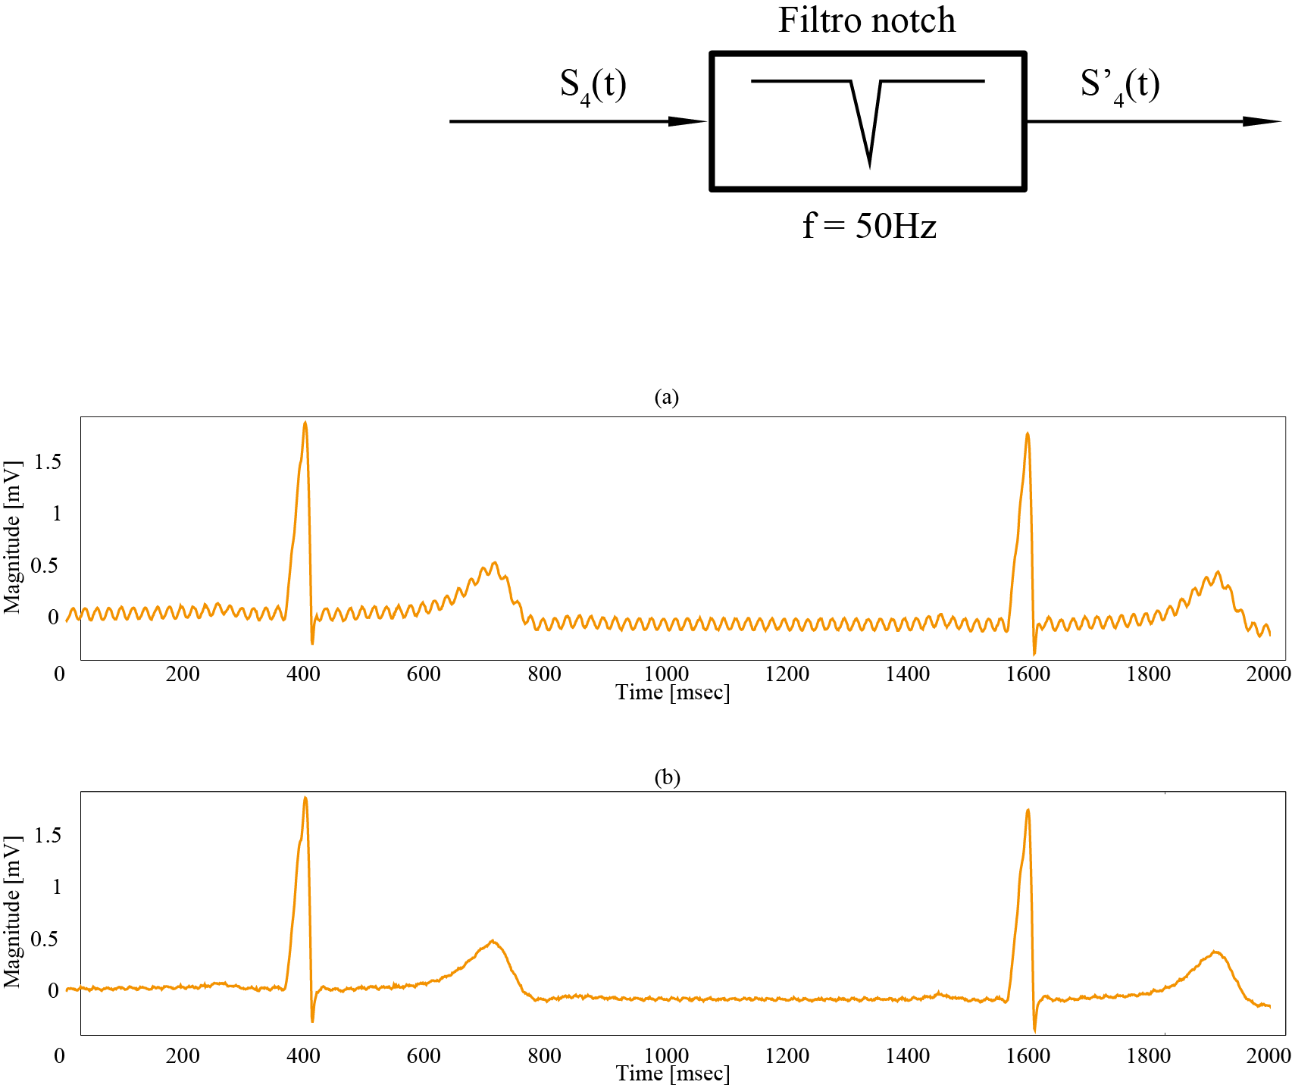
SISTEMAS Y PROCESAMIENTO DE SEÑALES
2
Sistemas
Un dispositivo físico o realización de software que aplica una operación sobre una señal.
Por ejemplo, un filtro modifica
la señal para eliminar una banda
de frecuencias de su espectro.

Slide 12
SISTEMAS Y PROCESAMIENTO DE SEÑALES
3
Procesamiento de señales
Cuando tomamos una señal y la hacemos atravesar un sistema o conjunto de sistemas.
Software
Procesamiento digital
Hardware
Algoritmo: Conjunto de reglas y pasos para construir las operaciones matemáticas
que describen el sistema.

Slide 13
SISTEMAS Y PROCESAMIENTO DE SEÑALES
4
Procesamiento digital vs. Procesamiento analógico
La mayoría de las señales que se trabajan en ciencia e ingeniería son de naturaleza
analógica (tanto variable independiente como dependiente).

Slide 14
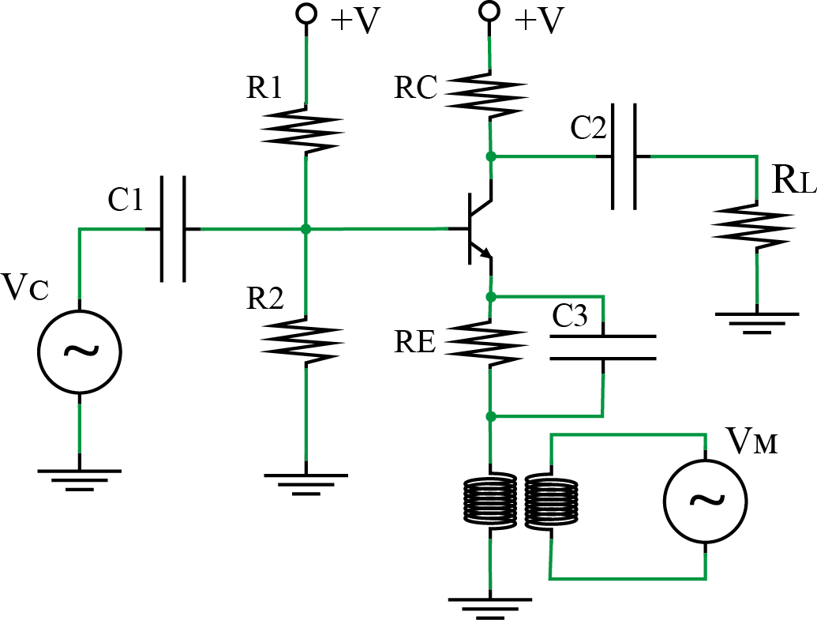
SISTEMAS Y PROCESAMIENTO DE SEÑALES
4
Procesamiento digital vs. Procesamiento analógico
La mayoría de las señales que se trabajan en ciencia e ingeniería son de naturaleza
analógica (tanto variable independiente como dependiente).
Ejemplo: Procesamiento analógico

Slide 15
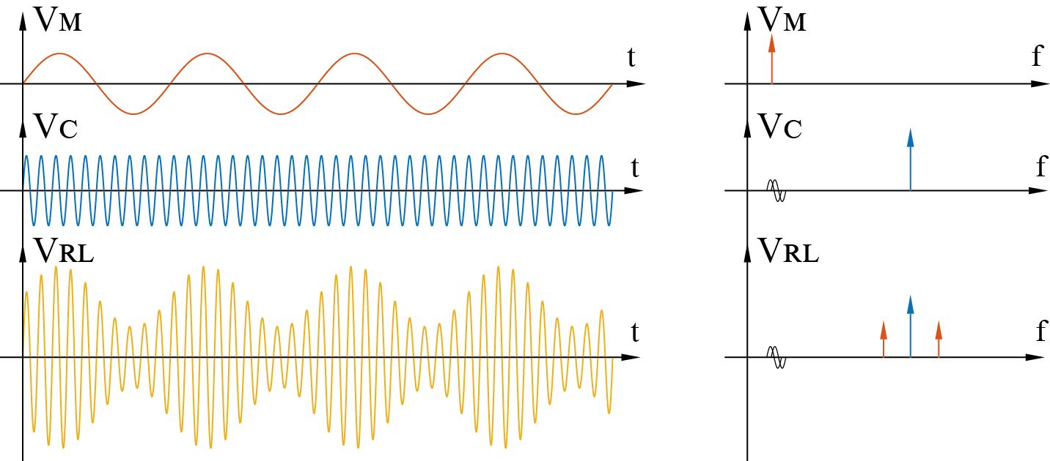
SISTEMAS Y PROCESAMIENTO DE SEÑALES
Ejemplo: Procesamiento analógico

Slide 16
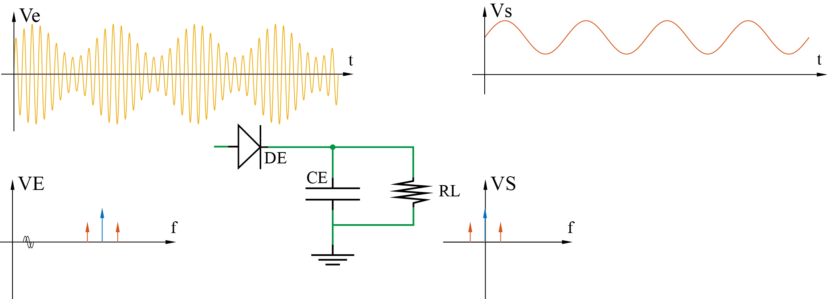
SISTEMAS Y PROCESAMIENTO DE SEÑALES
Ejemplo: Procesamiento analógico

Slide 17
SISTEMAS Y PROCESAMIENTO DE SEÑALES
5
Ventajas y limitantes del procesamiento digital
El procesamiento digital permite la modificación del algoritmo con una simple corrección de código (modificación de valores).
Los objetos permiten la incorporación de pasos intermedios sin la modificación de todo el programa (inclusión de sistemas).
El procesamiento digital permite el almacenamiento masivo.
El procesamiento digital también permite la realización de algoritmos más sofisticados ya que pueden implementarse operaciones matemáticas más complejas.
El procesamiento analógico es más rápido aunque a las velocidades modernas resulta despreciable.
Las características del conversor analógico digital son cruciales en la resolución de cada problema.

Slide 18
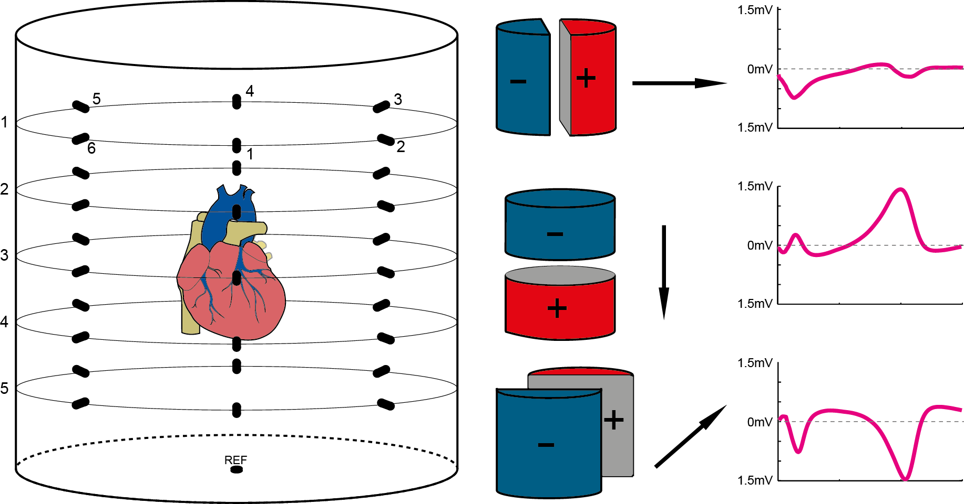

SISTEMAS Y PROCESAMIENTO DE SEÑALES
6
Señales multicanal y multidimensionales
MULTICANAL
Múltiples fuentes o sensores generan un vector de información
Existe una única variable independiente.

Slide 19

SISTEMAS Y PROCESAMIENTO DE SEÑALES
MULTIDIMENSIONALES
Existen M – variables independientes

